Slide 1

R·一年级下册
第5课时 练一练
二

Slide 2

一、基本练习，查遗补漏
1.
[教材P14 练一练 第1题]
12－7=
5
16－7=
9
14－6=
8
15－7=
8
13－6=
17－8=
7
9

Slide 3
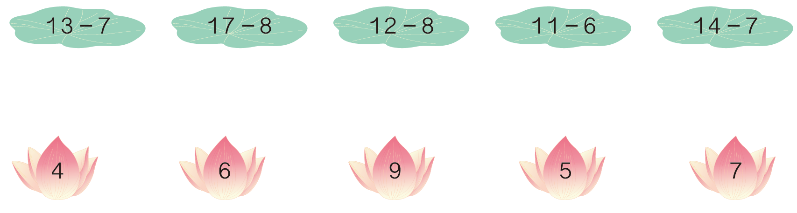
2. 连一连。
[教材P14 练一练 第2题]

Slide 4
3.在 里填上“＞”“＜”或“＝”。
[教材P14 练一练 第5题]
16－8 9
14－7 6
12－6 6
＜
＞
＝
15－8 5
13－7 7
11－6 8
＞
＜
＜

Slide 5
二、练习指导，提升能力
1.某公司汽车出租情况如下。
[教材P15 练一练 第7题]
车型 | 共有 | 出租 | 还剩
大巴车 | 11 辆 | 6 辆 | ____ 辆
卡 车 | 12 辆 | 7 辆 | ____ 辆
轿 车 | 18 辆 | 9 辆 | ____ 辆
5
5
9

Slide 6
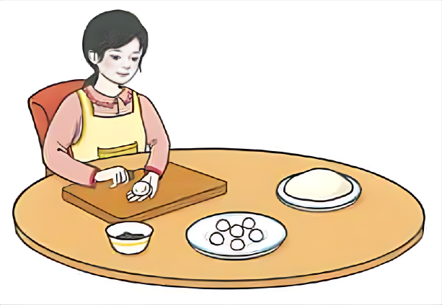
2.(1)妈妈一共要包12个汤圆，已经包好了 个，还要包几个？
6
[教材P15 练一练 第8题]
-
6
= （个）
12
6

Slide 7
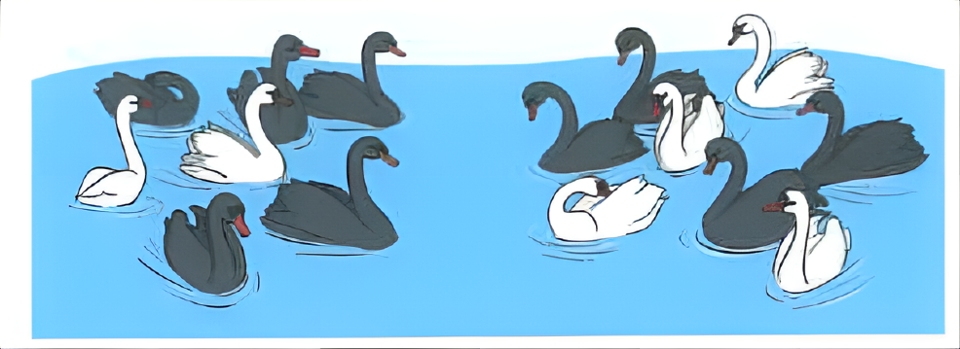
(2) 一共有15只天鹅。
左边7只，右边几只?
白天鹅 6 只，黑天鹅几只?
-
= （只）
-
= （只）
15
7
8
15
6
9

Slide 8
三、自主练习，加强训练
1.
[教材P15 练一练 第6题]
14－8
12－6
11－6
6
15－8
15－7
16－9
7
17－9
14－7
14－6
8
13－6
13－8
13－7

Slide 9
2.
[教材P15 练一练 第9题]
14－7＋5=
12－6＋8=
14
9＋5＋4=
18
12
11＋4－8=
17－8－7=
2
13－9＋9=
13
7

Slide 10
3.算一算 ，填一填。
3＋ =11
8＋ =16
＋ 9 =14
8
8
5
11－8=
16－8=
14－6=
3
8
8

Slide 11

四、课堂小结
通过本节课的学习，你们有哪些新的收获?

Slide 12
作业设计
“状元成才路”系列丛书《创优作业100分》或《状元作业本》对应课时作业。

